Slide 1
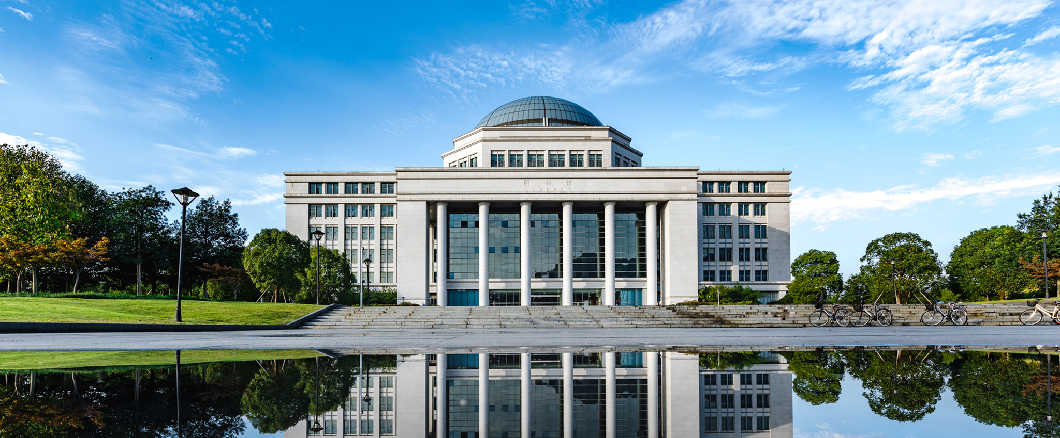


基于视觉语言大模型的零样本多标签学习方法研究
汇报人：张云华
- 艰苦创业 开拓创新 争创一流 -

Slide 2


研究背景与意义
违规敏感内容泛滥
防护体系薄弱
网络图像安全主要处理媒体存在违规内容涉及色情裸露、暴力血腥等 显性 主题。许多敏感内容采用的 表达方式模糊隐晦 ，往往通过暗示性构图、模糊边界或巧妙遮挡等方式规避平台的直接管控，或是利用平台先验知识不足的弱点。
人工审查
  具有较高的准确性
  存在明显的时间滞后
  投入大量人力资源
  承受较大的心理损耗
图像安全分类器
  依赖于大规模标注数据集，多聚焦于显性敏感内容，分类器倾向于学习表层视觉特征
  无法自然地整合上下文信息、先验知识，处理需深层语义理解的隐晦敏感内容时表现不佳
  针对有限，预定义敏感主题进行训练。对于新兴敏感主题或表达方式，泛化能力和适应性严重不足
  面临灾难性遗忘的风险，进一步限制了图像安全分类器的可扩展性。
文生图发展
使用门槛低
生成效果好
02
开放性
易用性
真实性
多样性
可控性
针对性修改图像细节，巧妙规避显性违规特征，使合成的敏感内容更具欺骗性，进而生成不当内容。

Slide 3
国内外研究现状
传统计算机视觉
深度学习
基于大规模预训练模型
一·特征提取
端到端训练机制自动学习从边缘、纹理到语义组合的层次化特征表示
基于规则
预定义特征模板匹配敏感内容
基于纹理
局部二值模式和灰度共生矩阵等技术提取图像的纹理
基于颜色分析
注重图像的颜色分布特征，采用颜色直方图等工具量化敏感内容的色调分布特征
特征向量输入支持向量机、随机森林等浅层分类器进行二分类决策。
强大的跨模态理解能力和零样本迁移能力
对比语言-图像预训练
将视觉内容与语言、描述在共享的特征空间中进行匹配。不仅能识别具体的视觉特征，还能理解更抽象的语义层面信息。
卷积神经网络为基础
提出了基于加权多示例学习的优化方法，通过引入自动化权重分配机制，提高了模型对局部敏感区域的检测能力。
目前主流仍是基于开源分类器
结构化输出和灵活政策调整提升了检测的可解释性和适应性，解决敏感图像检测的数据稀缺
数据获取困境
缺乏隐晦、边缘或小众类别的数据
训练数据集成本高昂
ai与真实数据显著不同的特征
模型可扩展性受限
管控力度程度不同
二·分类决策
复杂场景适应性与模型泛化能力
高度依赖大规模标注数据
黑盒特性，缺乏可解释性
模型缺乏灵活适应不同文化背景和政策标准的能力
部署后调整成本较高
高度依赖领域专家
泛化能力不足
上下文理解能力不足
适应能力较弱
计算效率高、可解释性

Slide 4
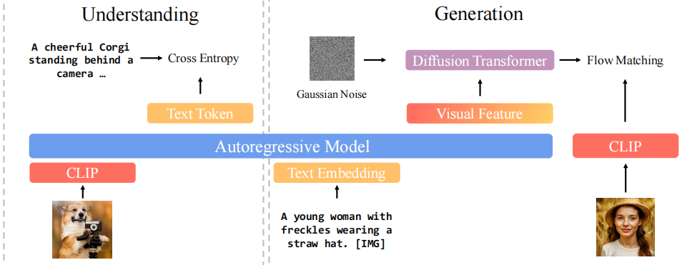
多模态大模型基础架构
CLIP 基于自然语言监督的视觉表征学习模型
CLIP 利用大量存在的图像-文本对作为训练数据，解决视觉模型对特定标签依赖性强、领域适应性差等关键问题，展现出强大的零样本迁移学习能力和跨域泛化性能。
由图像编码器和一个文本编码器组成。两个编码器分别负责提取图像和文本的高维特征，并将这些特征映射到共享的多模态嵌入空间。
Transformer 架构提供了模型的骨架，CLIP 负责构建跨模态的语义理解能力，而扩散模型则赋予系统强大的生成能力
扩散模型 基于马尔可夫链的生成模型
通过逐步添加和去除噪声来学习数据分布。有出色的生成质量和灵活性
Transformer 革命性的序列处理模型
核心思想基于前向扩散过程和反向扩散过程
前向扩散过程
逐步向数据添加高斯噪声，最终将数据完全退化为纯噪声
反向扩散过程
从纯噪声逐步恢复原始数据分布
无条件生成和条件生成
引入自注意力机制和并行化计算等创新技术，有效解决了循环神经网络在处理长序列数据时面临的梯度消失、计算效率低下等关键问题
多层含自注意力机制、位置前馈网络、残差连接和层归一化等关键组件
件

Slide 5
文生图大模型
早期模型主要基于生成对抗网络架构，生成图像的质量和文本语义一致性方面有明显局限
DALL-E 强大的概念组合能力和创造性理解为特点
原始DALL-E
基于 Transformer 架构，结合 CLIP 模型的跨模态理解能力，首次实现通过文本描述生成多样化图像，图像压缩为符号序列，再通过自回归生成图像
DALL-E 2
采用扩散模型替代自回归生成机制，层级式生成和 CLIP 引导，更精准的文本-图像对齐能力
DALL-E 3
深度融合了 GPT-4 的文本理解能力，增强了对复杂指令的处理能力
DALL-E、Stable Diffusion 和 Midjourney 为代表的文生图模型
Transformer 提取深层语义特征
Midjourney 卓越的艺术表现和独特的美学风格
CLIP 文本特征映射到与视觉特征兼容的共享语义空间
独特地采用 Discord 机器人作为主要界面，的命令系统和参数调整机制，降低了技术门槛
Stable Diffusion
扩散模型的去噪生成符合描述的高质量图像
潜在扩散模型架构，低维潜在空间而非像素空间进行扩散过程，降低了计算资源需求
消费级
开源发展
图生文工作机制

Slide 6
视觉语言大模型
同时处理和理解视觉信息与文本信息的多模态模型
典型的视觉语言大模型由三部分组成
Llama3.2-Vision
整合图像编码器与语言模型架构
增强了文本分析，首次引入了视觉处理，图像理解与文本生成协同
视觉编码器：
提取图像的高维语义特征
语言模型：
处理文本序列的理解与生成
模态对齐：
实现视觉特征与语言特征在共享语义空间中的有效融合
QwenVL
LLaVA
设计的视觉编码器和跨模态对齐层，实现了图像与文本的深度融合理解
特别注重中文视觉语言
预训练的视觉编码器与大语言模型相结合的架构设计，利用投影层将视觉特征映射到语言空间，实现了高效的跨模态对齐
两阶段训练策略：
预训练，以学习跨模态表征
高质量多模态指令数据微调，提升对复杂视觉指令的执行能力

Slide 7
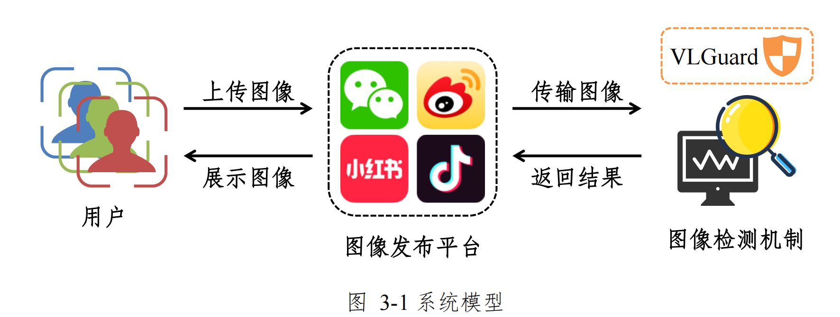
问题建模
设计目标
准确性
  检测应实现高召回率，防止敏感内容的流通
可拓展
  灵活调整审查策略，对威胁的实时响应
实用性
  保证准确率的前提下提升计算效率，约时间成本，降低资源消耗
攻击者目标
歧视仇恨
政治敏感
暴力血腥
色情裸露

Slide 8
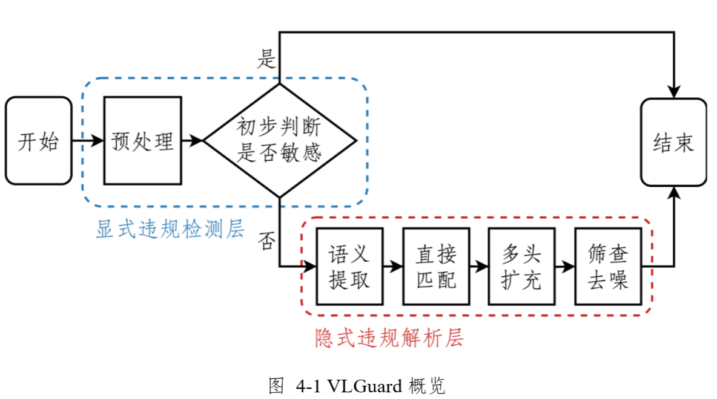
敏感图像动态审核框架
传统图像内容检测主要依赖于卷积神经网络等深度学习，在标准数据集中有比较好的精度，但基于图像分类器的方法还是存在特征理解的局限和知识更新的困境
主题敏感词表
获取初始词表
优化筛选
语义提取
利用视觉语言大模型,将非结构化的图像信息转化为机器可解析的细粒度语义单元
  三元组技术，从图像描述文本中捕获“主体-关系-客体”的完整语义
深度语义捕捉
先验知识匹配
可解释性增强
基于视觉语言大模型的交叉验证机制
直接匹配
多头扩充
筛选去噪
文本、词向量、图文向量三重空间协同映射
文本、词向量、图文向量三重空间的协同映射，增强泛化能力
交叉验证机制验证候选敏感词是否存在图像中

Slide 9
隐晦敏感图像数据集及其构建方法
现有内容安全机制的局限性
政治敏感主题审查挑战
地域性：识别并理解不同地域的政治语境
时效性：处理短时间内催生大量相关的敏感内容
多模态融合：单独看似无害的图像,配合特定文字或发布时间,可能共同构成敏感内容
管控政策的模糊性限制了内容审核的边界定义
现有检测能力与隐晦 内容的复杂性之间存在技术鸿沟
标准化评估数据集的缺失
数据集主题：歧视仇恨、政治敏感与暴力血腥
暴力血腥主题审查挑战
歧视仇恨主题审查挑战
对非显性暴力内容，如用隐喻、象征手法暗示暴力。以及非肢体暴力的识别,如霸凌、羞辱
主要针对于纳粹，不容易引发争议，有完整的符号系统
  先验知识的需求，对于历史的了解
  内容形态的多义性，符号相似分辨
  视觉表现的变异性和隐蔽性，对于符号主题变体

Slide 10
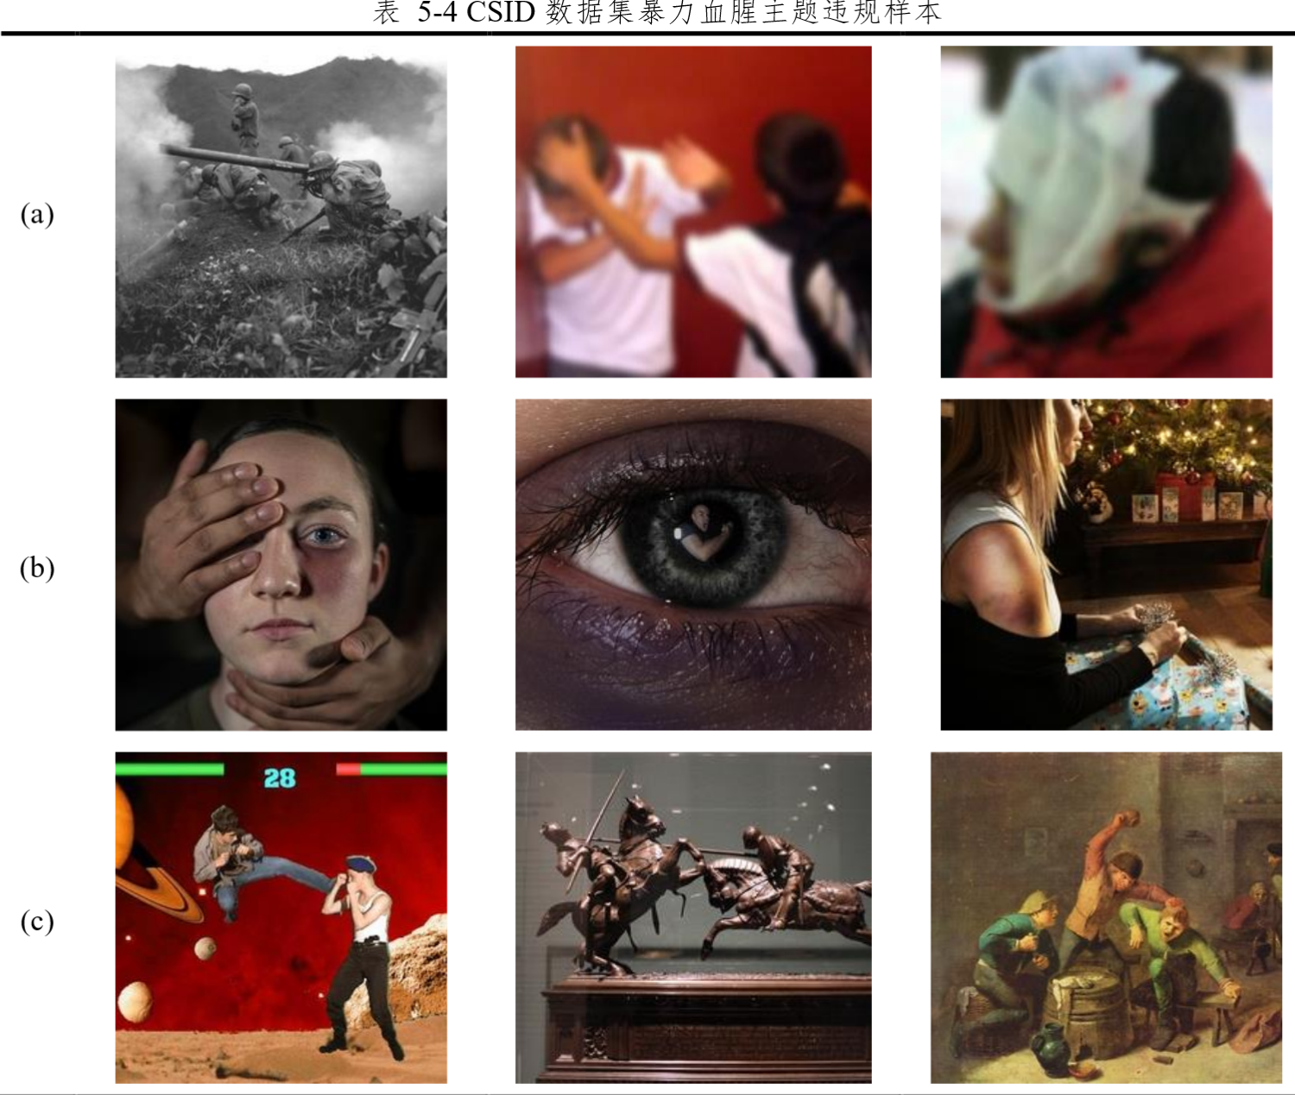
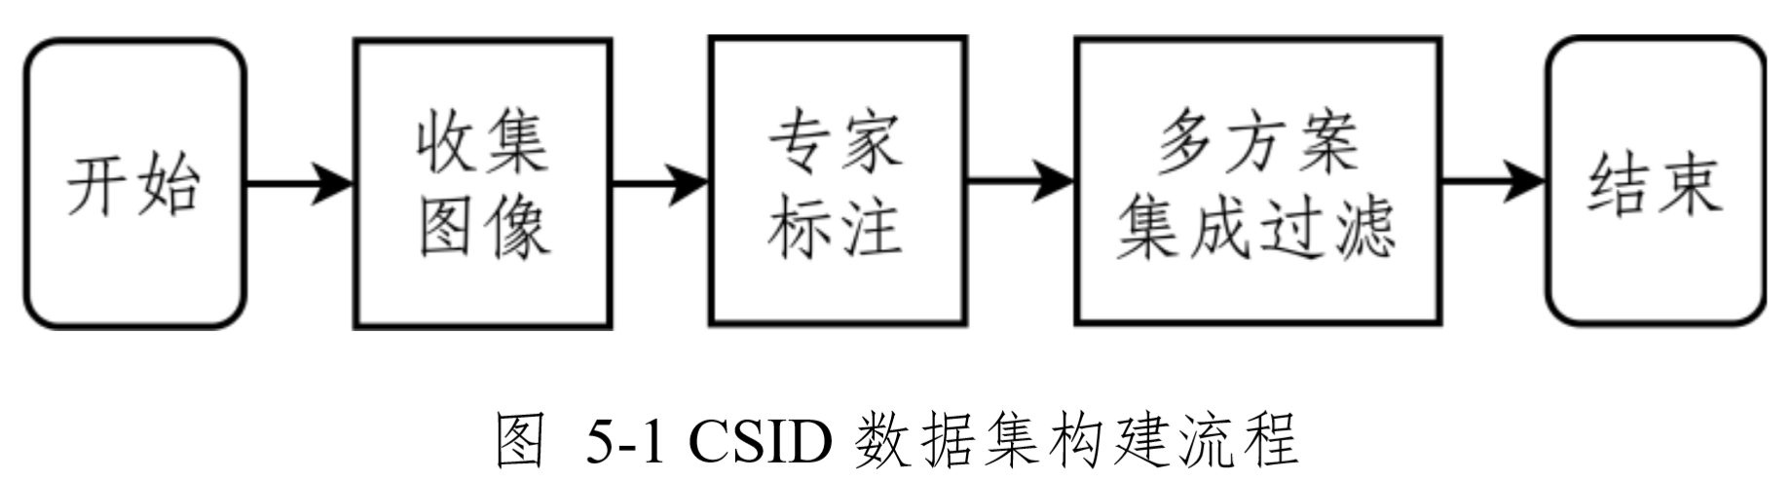
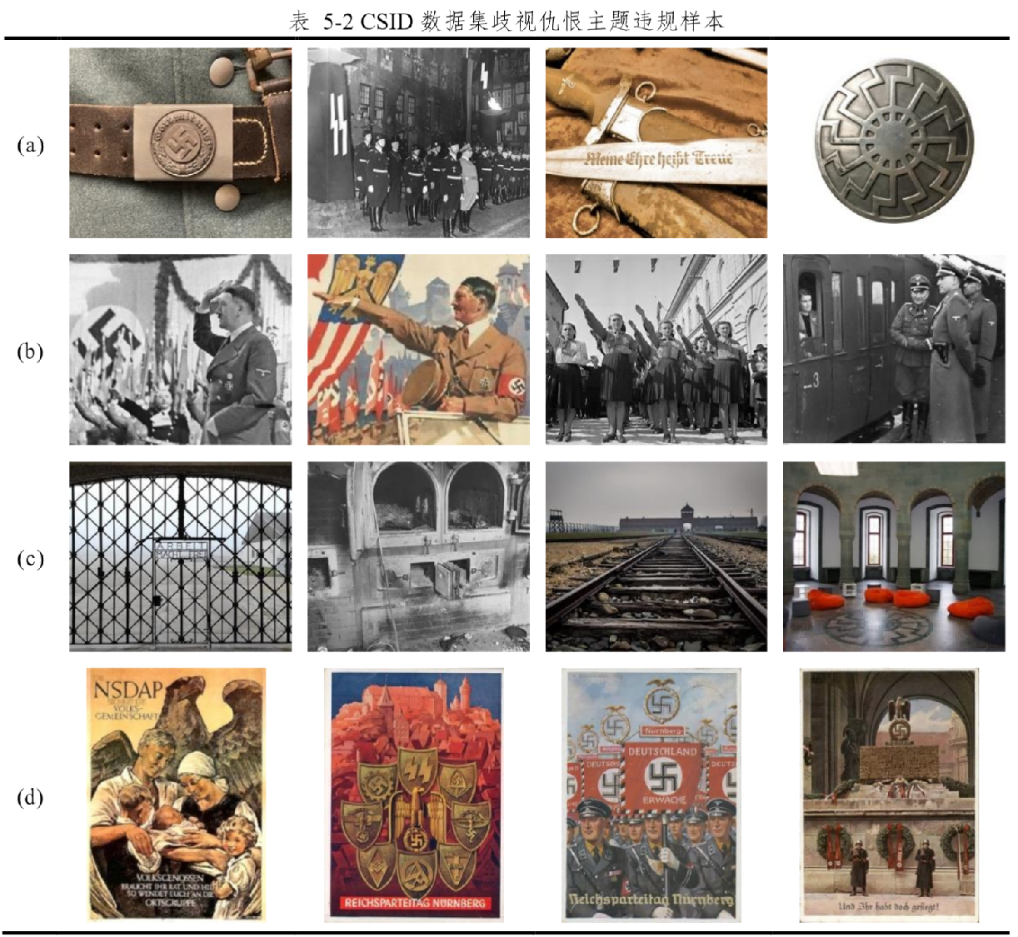
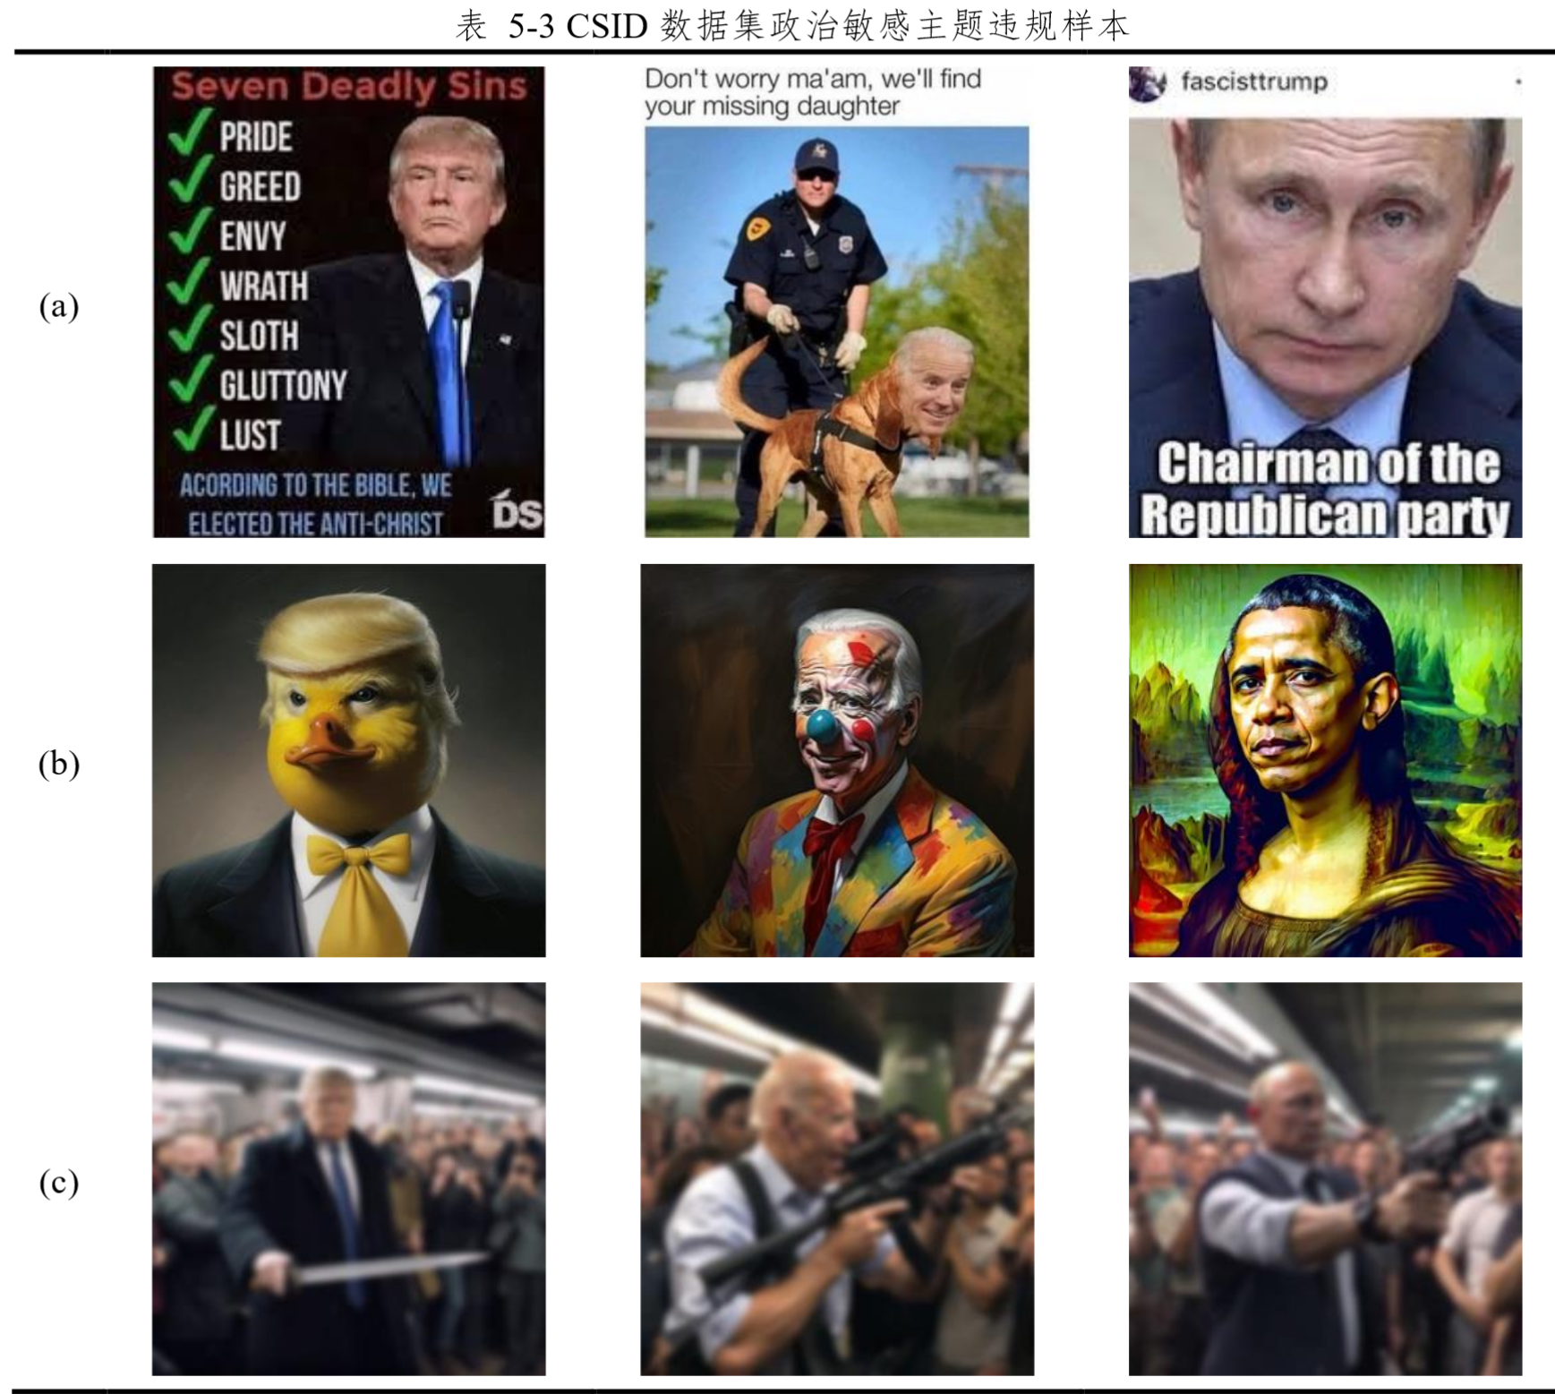
CSID数据集构建流程
暴力血腥主题：显性暴力、隐性暴力和情境暴力
现有研究数据集
数据标注方法
多方案集成过滤
歧视仇恨主题：符号标志、人物、建筑物和文化宣传
政治敏感主题：网络模因、 艺术重构和对抗合成

Slide 11
敏感图像动态审核系统的实现与评估
视觉语言大模型选择
对比方法
基准组：
  直接方式让视觉语言大模型对输入图像进行判断；
  引入了思维链技术，CoT模型会先分析图像中的对象、场景和活动,然后考虑元素与敏感内容相关；
  思维树技术，ToT是CoT的扩展,探索多个可能的推理路径,整体思考形成树状结构
集成过滤组：Claude 3、Llama Guard 3 Vision和网易易盾
其他现有组：
  NSFW_Detector，基于 CLIP 图像编码器的图片分类模型
  Q16，二元图像分类器，道德方面检测
  MultiHeaded Safety Classifier，检测色情露骨、暴力、令人震惊、仇恨和政治类图像
满足多模态数据处理能力、开源可访问性以及良好的指令遵循性。本研究选择了LLaVA、Llama3.2 Vision 和 QwenVL 三种视觉语言大模型作为实验基础
数据集选择
CSID 数据集＋UnsafeBench 数据集
评估标准
准确率：正确分类的样本在总样本中的占比
精确率：敏感内容判定的准确性
召回率：敏感内容的完整性
F1分数：精确率和召回率的调和平均值,综合反映模型的整体性能
===物理系统
物联网

Slide 12
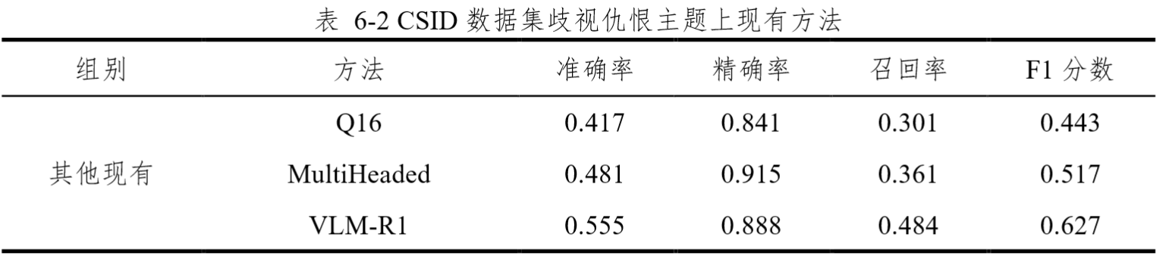
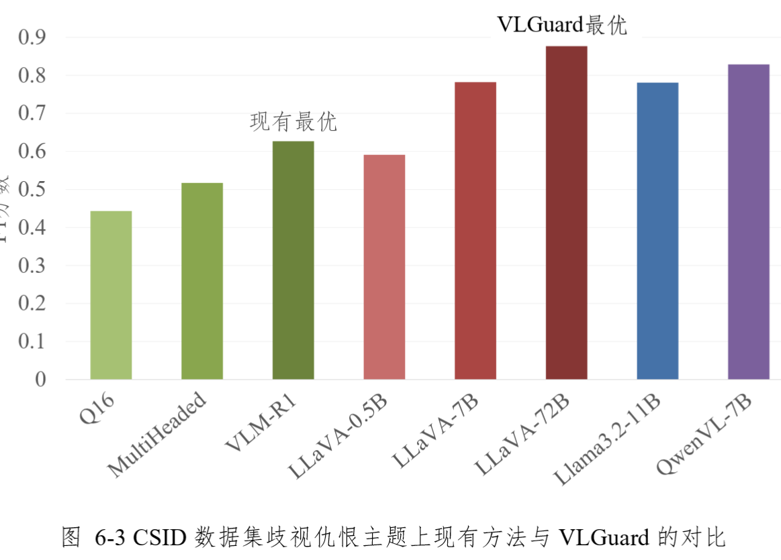
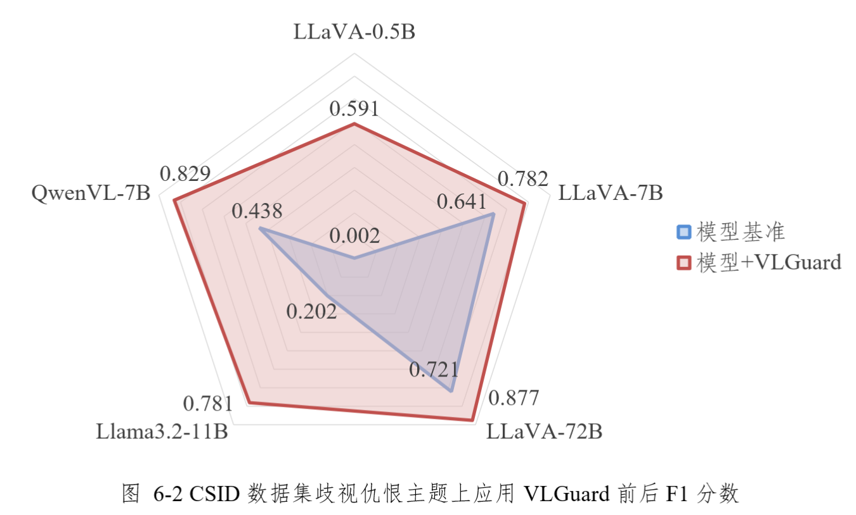
敏感图像动态审核系统的实现与评估
实验环境
硬件：两台本地高性能计算服务器，每台配备 8 块 NVIDIA GeForce RTX 3090 显卡
软件：配置 Python 3.10 开发环境，PyTorch 2.1.2 深度学习框架
主要参数：Temperature 参数用于调节 模型输出的随机性，Top-p 参数控制模型生成文本时的多样性
歧视仇恨主题结果分析
LLaVA-72B 配合本框架在歧视仇恨主题识别任务中表现最为出色。然而,从计算资源与实用性角度考虑,QwenVL-7B 结合本框架能提供接近的性能,是一个更为经济高效的方案
===物理系统
物联网

Slide 13
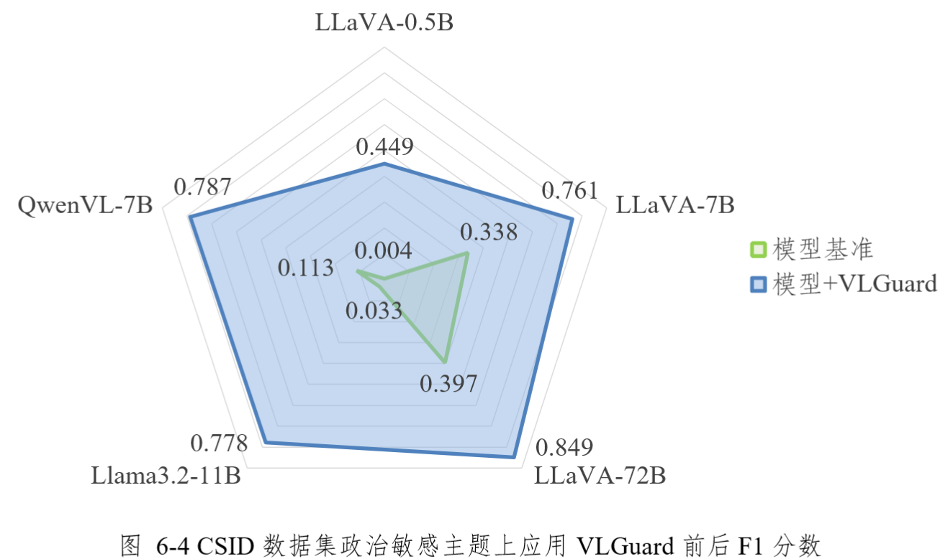
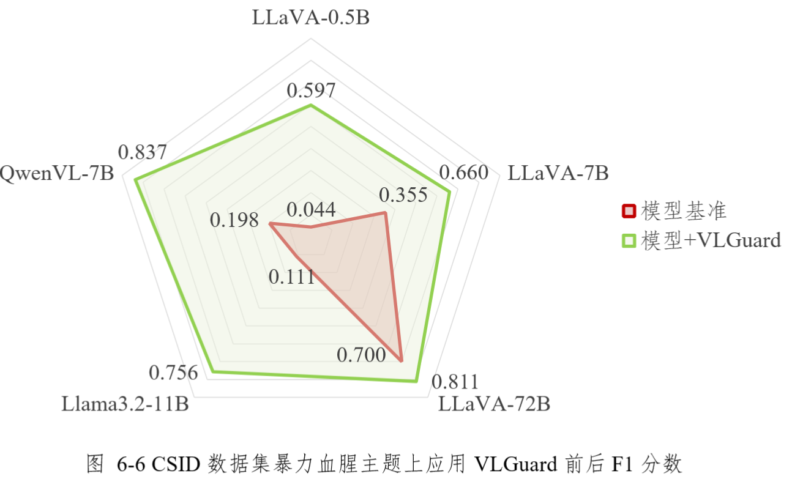
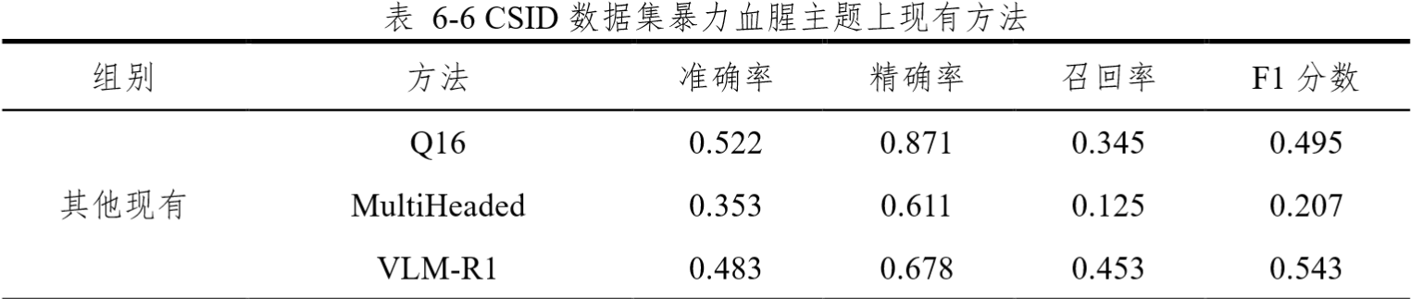
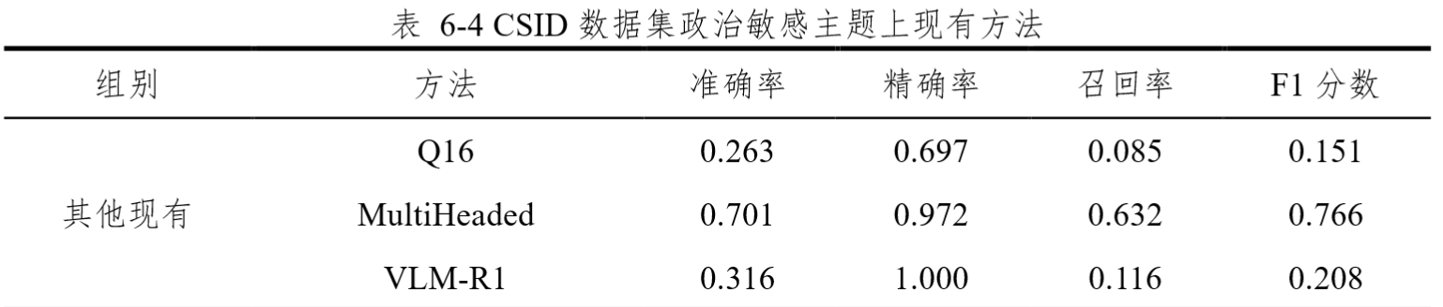
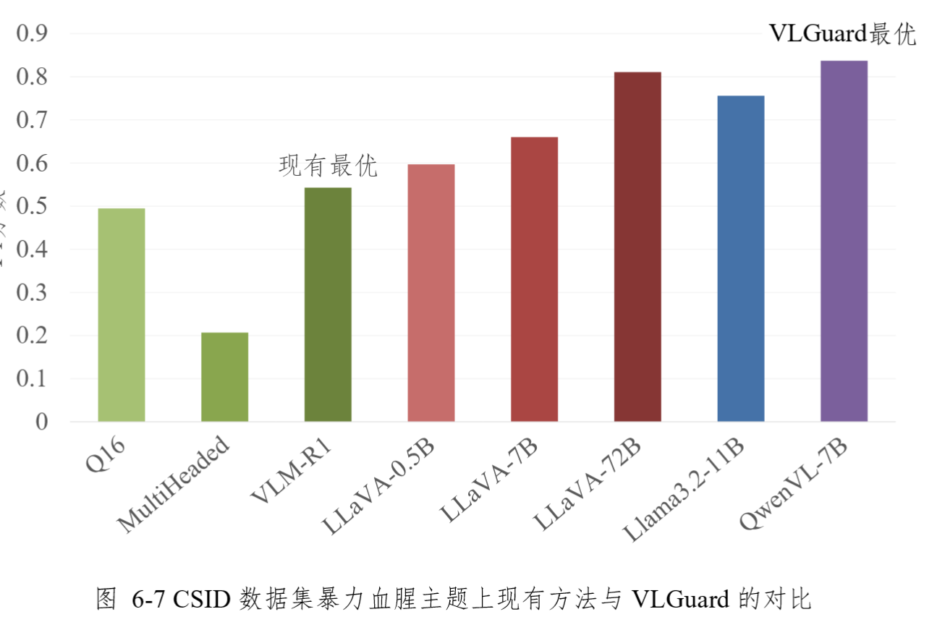
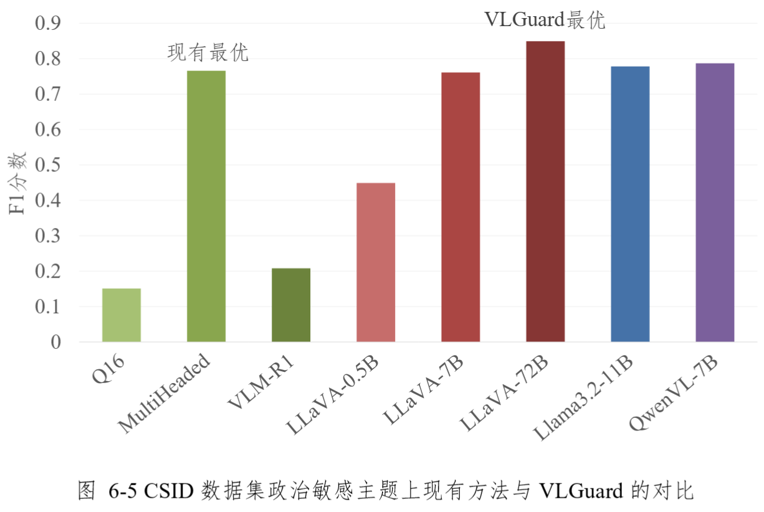
CSID数据集实验
政治敏感主题结果分析
暴力血腥主题结果分析
QwenVL-7B 配合本框架在暴力血腥主题识别任务中表现最为出色
QwenVL7B、Llama3.2-11B 和 LLaVA-7B 结合本框架的性能与现有最优不相上下
===物理系统
物联网

Slide 14
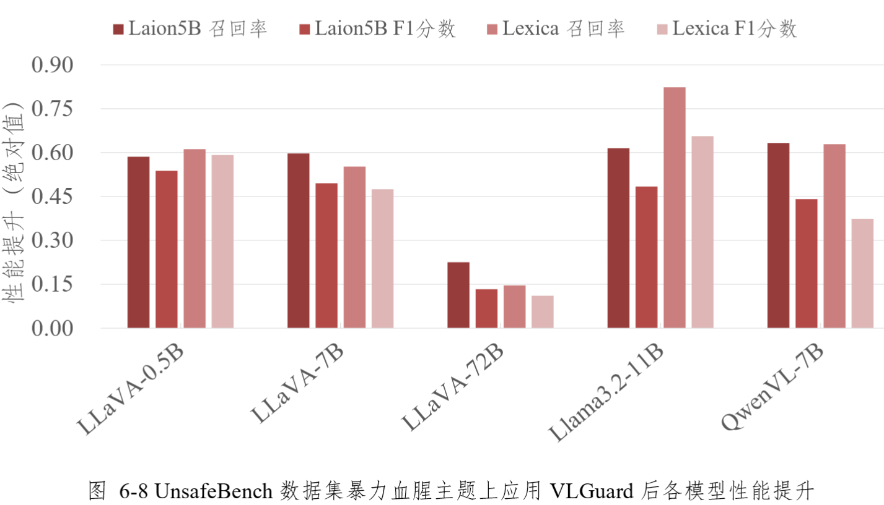
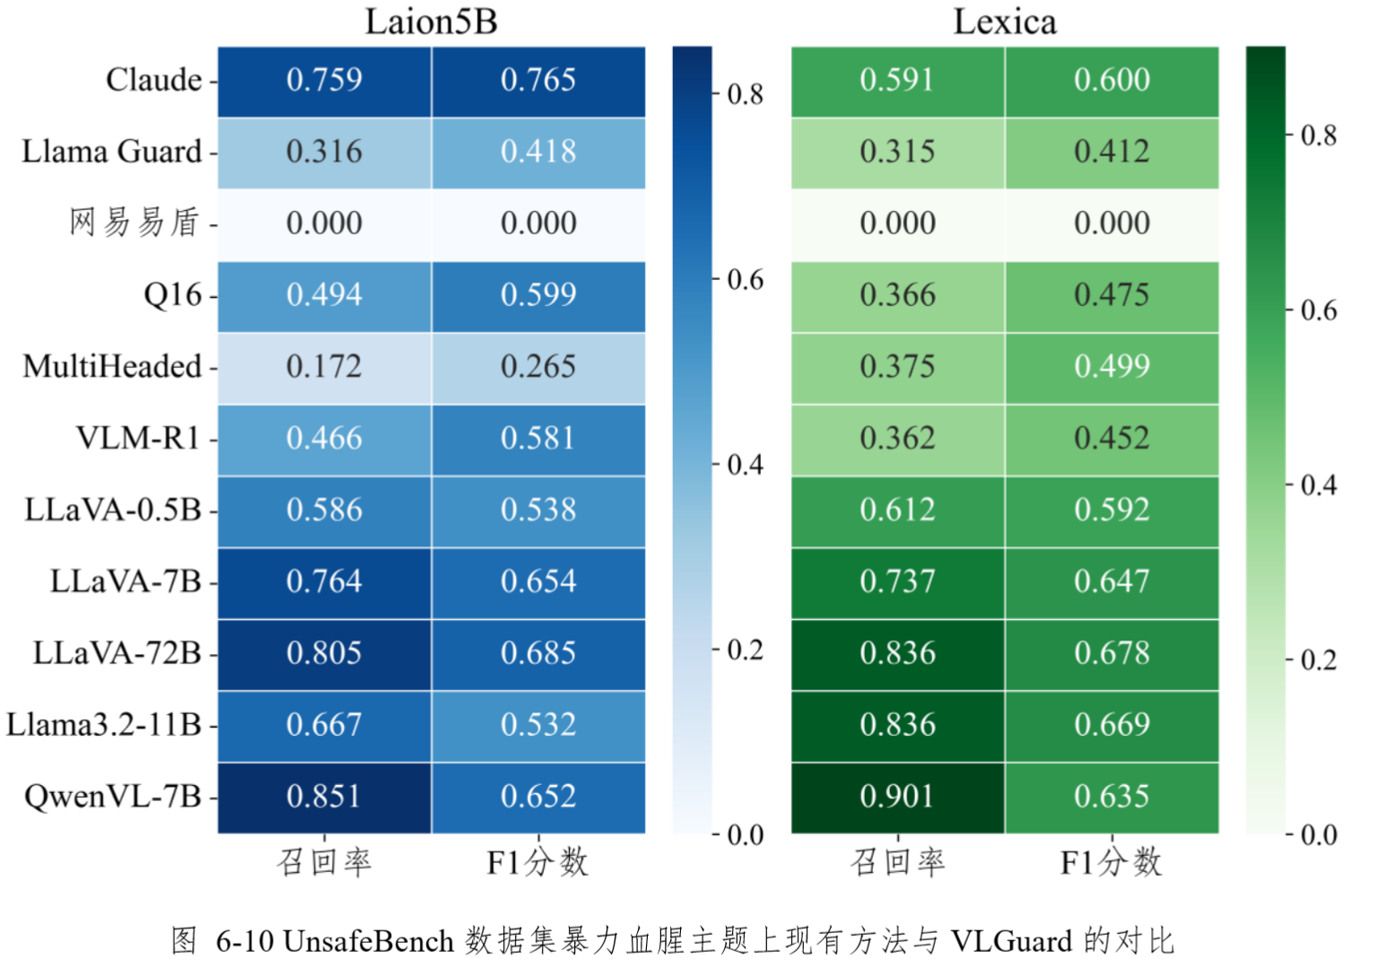
UnsafeBench 数据集实验
暴力血腥主题结果分析
暴力血腥主题结果分析
===物理系统
物联网

Slide 15
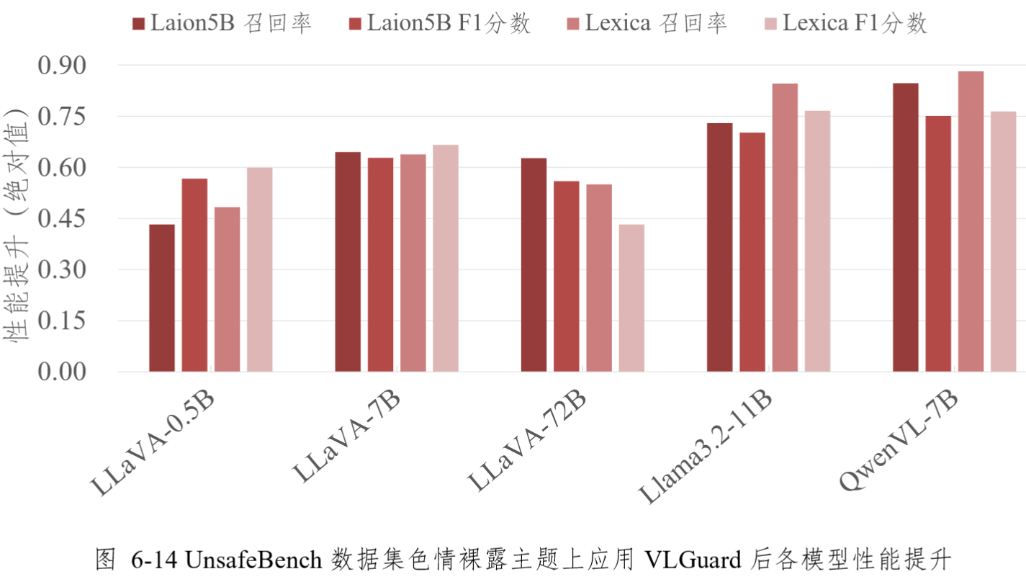
UnsafeBench 数据集实验
色情裸露主题结果分析
===物理系统
物联网

Slide 16
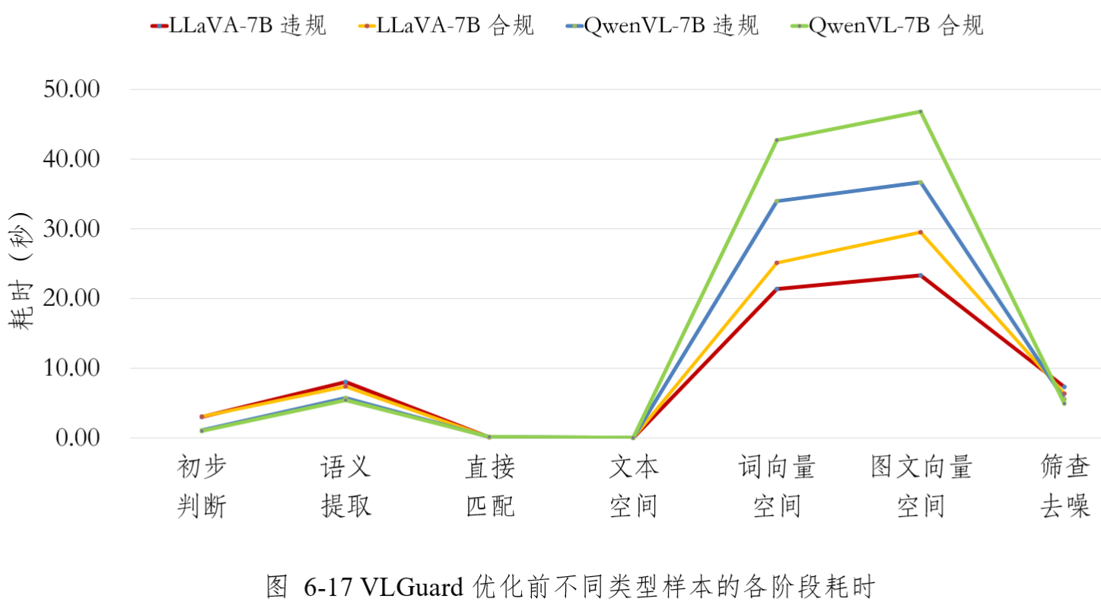
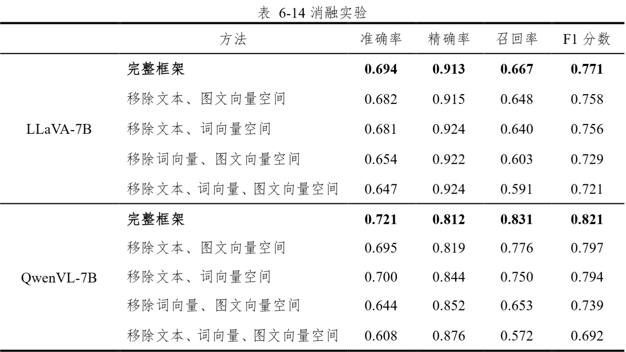
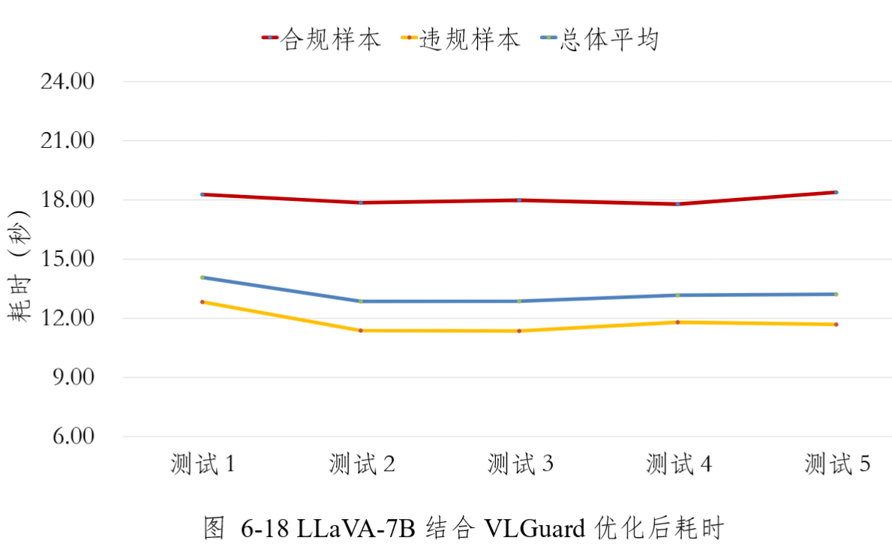
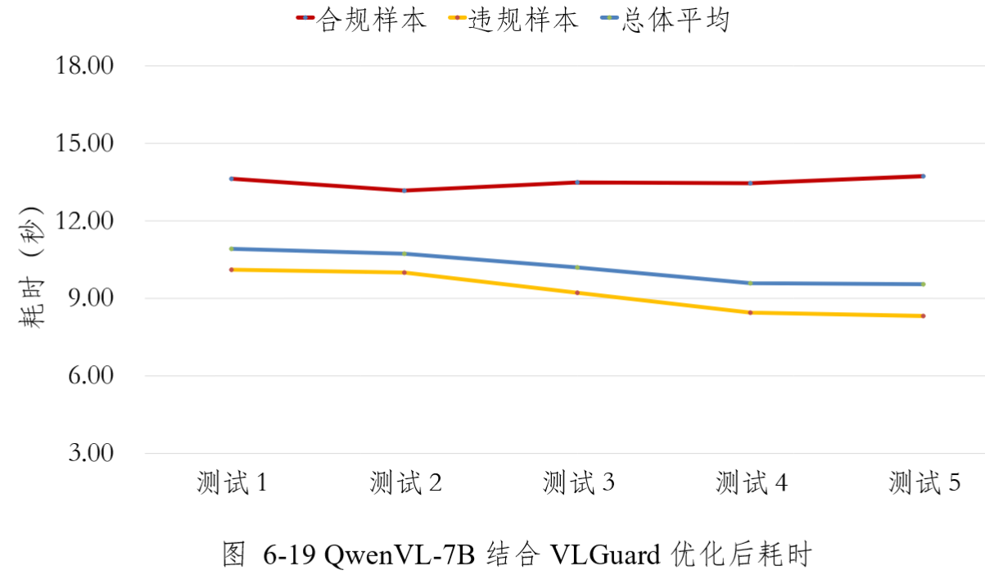
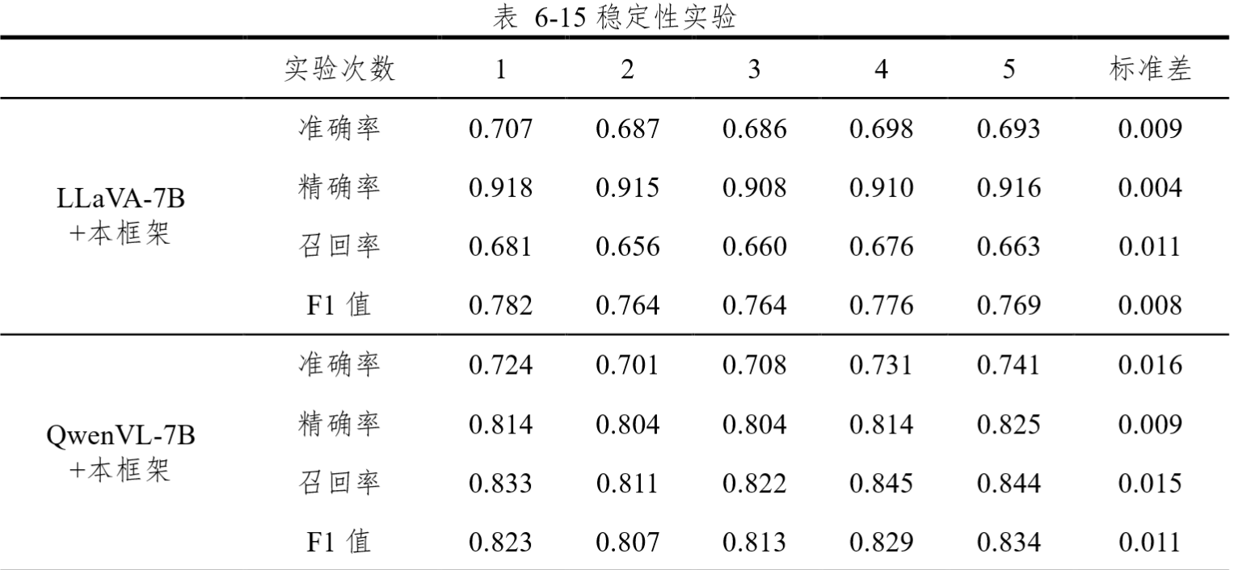
实验分析
耗时实验
消融实验
稳定性实验

Slide 17
总结和展望
提出了一种无需重新训练即可动态更新的敏感内容检测框架VLGuard
设计了针对隐晦敏感内容的检测机制
构建了聚焦隐晦敏感内容的图像数据集 CSID
实现了VLGuard 结合多个视觉语言大模型的检测系统
自建隐晦敏感图像数据集优化：
  当前 CSID 数据集仍存在结构性不平衡问题,未来将持续扩充该数据集,通过多渠道采集真实图像和多样生成技术获取合成样本,确保各类别样本的均衡分布
敏感词表构建方法优化
  探索更高效的敏感词汇挖掘方法,减少对大模型的反复查询依赖，开发地域敏感性判别机制
词汇多义性处理：
  开发上下文感知的语义消歧机制,通过深入分析 词汇在特定图像和语境中的具体用法,准确判断其实际含义

Slide 18

THANKS
谢谢大家
- 艰苦创业 开拓创新 争创一流 -

